Slide 1
Lesson 6.
System Administration
Notes:
1

Slide 2
Content
Workgroup & Domain Controller
Active Directory

Slide 3
Giới thiệu
Mô hình Workgroup
Mô hình mạng workgroup còn gọi là mô hình mạng peer-to-peer, là mô hình mà trong đó các máy tính có vai trò như nhau được nối kết với nhau. Các dữ liệu và tài nguyên được lưu trữ phân tán tại các máy cục bộ, các máy tự quản lý tài nguyên cục bộ của mình

Slide 4
Giới thiệu
Mô hình Domain
Khác với mô hình Workgroup, mô hình Domain hoạt động theo cơ chế client-server, trong hệ thống mạng phải có ít nhất một máy tính làm chức năng điều khiển vùng (Domain Controller), máy tính này sẽ điều khiển toàn bộ hoạt động của hệ thống mạng.
Việc chứng thực người dùng và quản lý tài nguyên mạng được tập trung lại tại các Server trong miền. Mô hình này được áp dụng cho các công ty vừa và lớn.

Slide 5
Các thành phần của Active Directory
Về mặt luận lý, Active Directory được tạo thành từ 4 thành phần, đó là:
Domain,
Organizational Unit,
Tree
Forest.
Về mặt vật lý, Active Directory được đại diện bởi các thành phần đó là Sites (các mạng con) và Domain controllers.

Slide 6
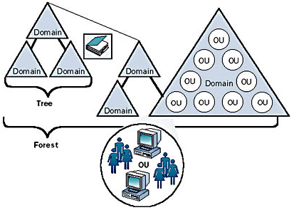
Các thành phần của Active Directory
Cấu trúc luận lý
Tổ chức theo một cấu trúc luận lý phản ảnh tổ chức luận lý của cơ quan hay đơn vị

Slide 7
Các thành phần của Active Directory
Domain
Đối tượng này có thể chứa rất nhiều đối tượng khác trong nó như máy in, tài liệu, địa chỉ e-mail, cơ sở dữ liệu, user… Mọi đối tượng trên mạng tồn tại trong một domain và mỗi domain chỉ chứa thông tin của đối tượng chứa trong nó. Active Directory được tạo thành từ một hoặc nhiều domain
Mọi đối tượng trên mạng tồn tại trong một domain và mỗi domain chỉ chứa thông tin về đối tượng trong nó. Về mặt lý thuyết, một domain có thể chứa đến 10 triệu đối tượng
Domain là một vùng có bảo mật. ACL (Access Control List) được sử dụng để kiểm soát các truy xuất đến các đối tượng trong domain

Slide 8
Các thành phần của Active Directory
Organizational Units (OU)
Là một đối tuợng chứa được sử dụng để tổ chức các đối tượng trong domain thành các nhóm luận lý giúp dễ dàng quản trị
Một Organizational Unit có thể chứa các đối tượng như tài khoản user, nhóm user, máy tính, máy in, chương trình, thư mục chia xẻ hoặc các Organizational Unit khác trong cùng domain
Cấu trúc Organizational Unit trong một domain độc lập với cấu trúc Organizational Unit của domain khác
Organizational Unit là một cách để phân quyền quản trị trên một domain giúp giảm nhẹ công tác quản trị trên domain

Slide 9
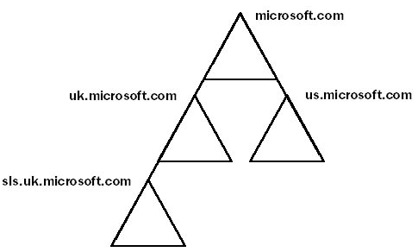
Các thành phần của Active Directory
Trees
Là một nhóm các domain được tạo bằng cách thêm một hoặc nhiều domain con (child domain) vào một domain (parent domain) nào đó. Cây có các đặc điểm sau
Tuân theo cấu trúc không gian tên miền DNS. Tên miền của một domain cấp dưới là tên tương đối của domain đó ghép thêm tên của miền cấp trên
Mọi domain trên cây sử dụng chung một danh mục gọi là Global Catalog chứa thông tin về các đối tượng trên cây
Notes:
Lesson Aim
<Enter lesson aim here.>

Slide 10
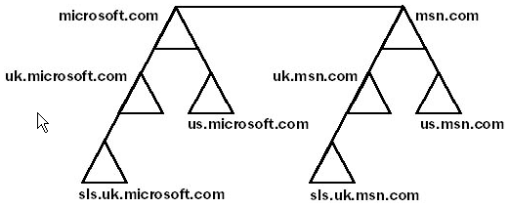
Các thành phần của Active Directory
Forest
Là một nhóm hoặc một cấu trúc gồm một hoặc nhiều cây domain độc lập nhau. Forest có các đặc điểm sau
Mọi Tree trong một Forest sử dụng chung một schema,
Các Tree trong một Forest có cách viết tên khác nhau, phụ thuộc vào tổ chức domain.
Mọi tree trong một Forest sử dụng
chung một global catalog,
Domain và Forest hoạt động độc lập
với nhau nhưng Forest cho phép liên lạc
trên toàn bộ cấu trúc
Notes:
Lesson Aim
<Enter lesson aim here.>

Slide 11
Các thành phần của Active Directory
Cấu trúc vật lý
Sites
Là tập hợp của một nhóm máy tính trên cùng một Subnet, nhóm các Subnet và Domain Controller có kết nối tốc độ cao. Một site có thể thuộc về nhiều domain; một cách tương tự, một domain có thể chứa nhiều site
Site còn được sử dụng để tối ưu hóa hoạt động sao chép (replication) trên thư mục. Người quản trị có thể lập lịch để việc sao chép giữa các site (intersite) được thực hiện vào các giờ mạng rãnh còn việc sao chép trong cùng site (intrasite) có thể thực hiện thường xuyên hơn
Notes:
Lesson Aim
<Enter lesson aim here.>

Slide 12
Các thành phần của Active Directory
Domain controllers
Là một máy tính chạy windows server chứa cơ sở dữ liệu domain. Domain controller có các chức năng sau
Mỗi Domain controller chứa thông tin về Active Directory của domain và sao chép thông tin đó cho các Domain controller khác thuộc domain.
Các Domain controllers trong một domain tự động sao chép thông tin về các đối tượng thuộc domain cho nhau. Khi có một thay đổi trên Active Directory, thay đổi đó được tự động cập nhật cho các Domain controller trong domain.
Sử dụng nhiều Domain controller trong một domain cho phép tăng cường khả năng chịu lỗi.
Domain controllers quản lý tất các các tương tác của user trên domain như xác nhận đăng nhập mạng hoặc tìm kiếm đối tượng trên Active Directory
Notes:
Lesson Aim
<Enter lesson aim here.>

Slide 13
Một số khái niệm trên Active Directory
Schema
Là danh sách các qui tắc định nghĩa các loại đối tượng và các loại thông tin về đối tượng có thể chứa trong Active Directory. Nói một cách khác schema bao gồm một tập các qui tắc định nghĩa nội dung và cấu trúc của Active Directory
Global Catalog
Global Catalog là cơ sở dữ liệu quản lý thông tin về các đối tượng trên một Tree hoặc Forest. Mặc định Global Catalog được tạo ra một cách tự động trên Domain controller trong một Forest. Server chứa Global Catalog được gọi là Global Catalog server
Notes:
Lesson Aim
<Enter lesson aim here.>

Slide 14
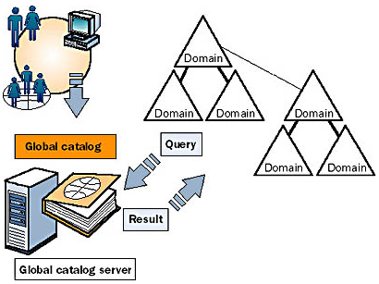
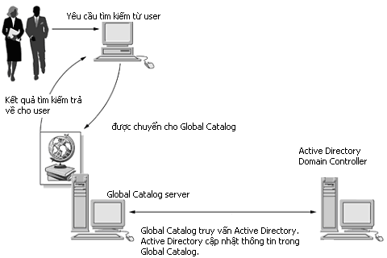
Một số khái niệm trên Active Directory
Global Catalog (tt)
Global Catalog thực hiện hai chức năng chính trên Active Directory đó là:
Cho phép user thực hiện các thao tác đăng nhập (logon) bằng cách cung cấp thông tin về thành viên nhóm cho Active Directory,
Cho phép tìm kiếm thông tin trên Active Directory bất kể domain nào trong Forest chứa dữ liệu thực sự
Notes:
Lesson Aim
<Enter lesson aim here.>

Slide 15
Một số khái niệm trên Active Directory
Replication
Tài khoản user và các dịch vụ trên phải được truy xuất vào mọi lúc và mọi nơi từ bất kỳ máy tính nào trên domain, tree hoặc forest
Chính vì thế Replication nhằm đảm bảo cho những thay đổi trên một Domain controller được phản ảnh trên mọi Domain controller trong một domain. Thông tin trong Active Directory được sao chép cho tất cả các Domain controller trong một site hoặc giữa các sites
Notes:
Lesson Aim
<Enter lesson aim here.>

Slide 16
Why Deploy AD DS?
AD DS provides a centralized system for managing users, computers, and other resources on a network
AD DS features include:
Centralized directory
Single sign-on access
Integrated security
Scalability
Common management interface

Slide 17
Requirements for Installing AD DS
Object | Description
TCP/IP | Configure appropriate TCP/IP and DNS server addresses.
Credentials | To install a new AD DS forest, you need to be local Administrator on the server. To install an additional domain controller in an existing domain, you need to be a member of the Domain Admins group.
Domain Name System )DNS) Infrastructure | Verify that a DNS infrastructure is in place. When you install AD DS, you can include DNS server installation, if it is needed. When you create a new domain, a DNS delegation is created automatically during the installation process. Creating a DNS delegation requires credentials that have permissions to update the parent DNS zones.

Slide 18
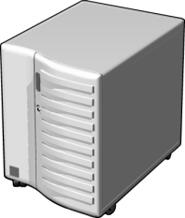
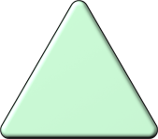
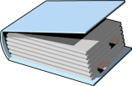
Domain Controllers
A domain controller is a server with the AD DS server role installed that has specifically been promoted to a domain controller
Domain controllers:
Host a copy of the AD DS directory store
Provide authentication and authorization services
Replicate updates to other domain controllers in the domain and forest
Allow administrative access to manage user accounts and network resources
Windows Server 2008 and later supports RODCs
Notes:
Each domain controller holds a copy of the directory store, and updates can be made to the AD DS data on all domain controllers except for RODCs.
Have multiple domain controllers in each domain. This provides load balancing, but more importantly, it also provides recoverability if a server failure occurs.
All domain controllers engage in authentication and authorization, thus making it a redundant system with fewer fail-points.

Slide 19


Global Catalog Servers
Global catalog servers are domain controllers that also store a copy of the global catalog
The global catalog:
Contains a copy of all AD DS objects in a forest that includes only some of the attributes for each object in the forest
Improves efficiency of object searches by avoiding unnecessary referrals to domain controllers
Required for users to log on to a domain
Notes:
The global catalog partition is like other partitions in AD DS, but unlike other partitions, administrators cannot enter information directly into this partition. The global catalog builds and updates its content based on values of a schema attribute (isMemberOfPartialAttributeSet), thus deciding when to replicate that attribute of an AD DS object in the global catalog.
Note that the alternative to having a searchable global catalog would be much more traffic over the entire organization’s network.

Slide 20
What is the AD DS Data Store?
The AD DS data store contains the database files and processes that store and manage directory information for users, services, and applications
The AD DS data store:
Consists of the Ntds.dit file
Is stored by default in the %SystemRoot%\NTDS folder on all domain controllers
Is accessible only through the domain controller processes and protocols
Notes:
The NTDS.DIT file is a database with usually 3 or more tables. The name and purpose of the important tables are the following:
1. datatable - used to store the objects accessible in Active Directory
2. link_table - used to provide references to objects (introduced with Server 2003)
3. sd_table - used to store the security descriptors
The database engine for NTDS.DIT is the Extensible Storage Engine (ESE or JET Blue) and is a proprietary Microsoft database engine. This engine is also used in Microsoft Exchange, however, the pagesizes are different between the two databases. It is 8192 bytes in the NTDS.DIT database and 4096 bytes in Exchange.
The AD DS database cannot be directly accessed by any applications. All access to the database is managed by the domain controller.
64-bit hardware can provide a significant performance boost for domain controllers because of the increase in addressable memory space.

Slide 21
What is AD DS Replication?
AD DS replication copies all updates of the AD DS database to all other domain controllers in a domain or forest
AD DS replication:
Ensures that all domain controllers have the same information
Uses a multimaster replication model
Can be managed by creating AD DS sites
The AD DS replication topology is created automatically as new domain controllers are added to the domain
Notes:
If directory information did not replicate regularly:
logons would fail at domains other than where the user account was created
locations and names of domain controllers might not be current, causing services contained on them to become unavailable
Advantages of multi-master replication include:
the elimination of single point of failure
faster replication as each domain controller can be involved with replicating data
Domain controllers in the same site replicate their data, typically within 15 seconds after a change, completing replication with all members in a properly configured tree in about 45 seconds.
When you create multiple sites, you can configure a replication schedule between the sites.

Slide 22
What are Sites?
An AD DS site is used to represent a network segment where all domain controllers are connected by a fast and reliable network connection
Sites are:
Associated with IP subnets
Used to manage replication traffic
Used to manage client logon traffic
Used by site aware applications such as Distributed File Systems (DFS) or Exchange Server
Used to assign group policy objects to all users and computers in a company location
Notes:
Sites are often defined after an analysis of network bandwidth capacity.
The primary reason for creating sites is to control network traffic across wide area network (WAN) links. By creating sites, you can minimize replication traffic across the WAN link because you can schedule the replication. You also control client logon traffic and provide a better client logon experience because client computers will always connect to a domain controller in their own site first.

Slide 23
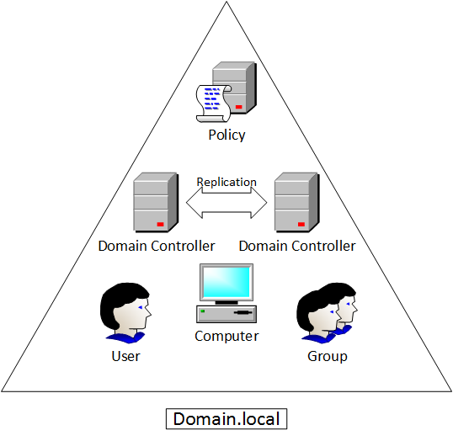
Domains
Units of Replication
Maintained by Domain Controllers
Millions of Objects
Notes:
All of the domain controllers in a particular domain can receive changes and replicate those changes to all other domain controllers in the domain. Each domain in Active Directory is identified by a Domain Name System (DNS) domain name and requires one or more domain controllers.

Slide 24
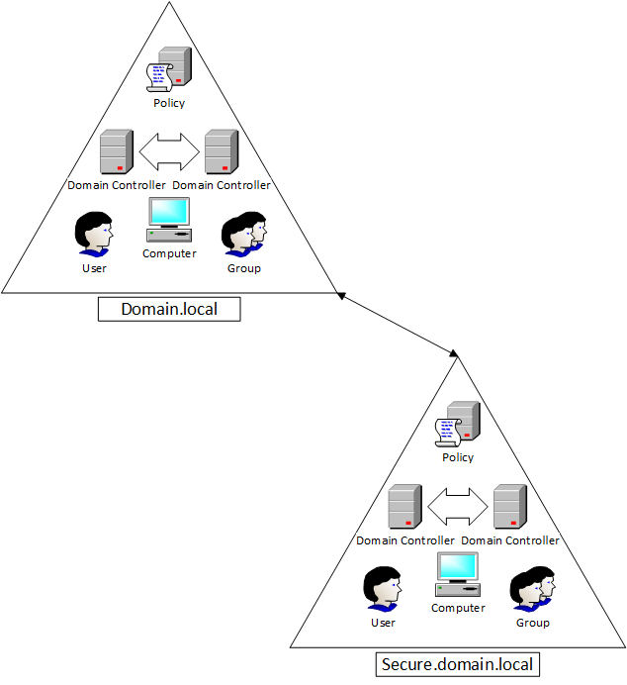
Trees

Slide 25
What is the AD DS Schema?
The AD DS Schema:
Defines every type of object that can be stored in the directory
Enforces rules regarding object creation and configuration
Object Types | Function | Examples
Class Object | What objects can be created in the directory | User Computer
Attribute Object | Information that can be attached to an object | Display name
Notes:
One of the easiest ways to describe the schema is to say that it is a set of rules that define what you can do in AD DS.
ADSIEdit and the Schema Management Console are tools you can use to manage the schema. You must register the Schema snap-in by using the regsvr32 schmmgmt.dll command before creating the custom MMC.

Slide 26
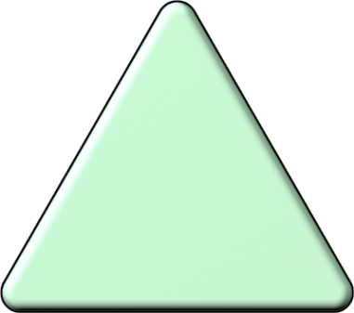
The Basics: Domains
Domains are used to group and manage objects in an organization
Contoso.com
Domains:
An administrative boundary for applying policies to groups of objects
A replication boundary for replicating data between domain controllers
An authentication and authorization boundary that provides a way to limit the scope of access to resources

Slide 27
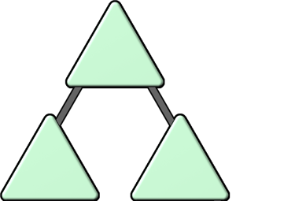
The Basics: Trees
A domain tree is a hierarchy of domains in AD DS
contoso.com
emea.contoso.com
na.contoso.com
All domains in the tree:
Share a contiguous namespace with the parent domain
Can have additional child domains
By default create a two-way transitive trust with other domains

Slide 28
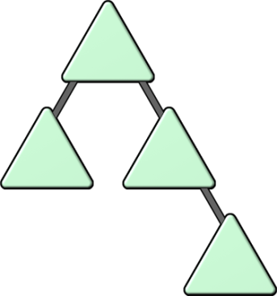
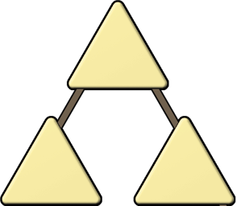
The Basics: Forests
A forest is a collection of one or more domain trees
Forests:
Share a common schema
Share a common configuration partition
Share a common global catalog to enable searching
Enable trusts between all domains in the forest
Share the Enterprise Admins and Schema Admins groups

Slide 29
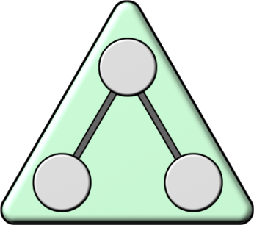
The Basics: Organizational Units (OUs)
OUs are Active Directory containers that can contain users, groups, computers, and other OUs
OUs are used to:
Represent your organization hierarchically and logically
Manage a collection of objects in a consistent way
Delegate permissions to administer groups of objects
Apply policies
Notes:
OUs can be used to create both a hierarchical and logical representation of a company. OUs can also be used to delegate certain administrative rights. For example, a junior network administrator may be given permission to administer user accounts in an OU that contains all accounts for a branch office location.

Slide 30


Trusts
Trusts provide a mechanism for users to gain access to resources in another domain
Types of Trusts | Description | Diagram
Directional | The trust direction flows from trusting domain to the trusted domain
Transitive | The trust relationship is extended beyond a two-domain trust to include other trusted domains
Access
TRUST
Trust & Access
All domains in a forest trust all other domains in the forest
Trusts can extend outside the forest
Notes:
The trusted domain as the domain where the accounts are, and the trusting domain as where the shared resources are.
Domains can allow access to shared resources outside of their boundaries by using a trust. You can use a one-way trust to optimize performance between domains. Mention that forest trusts allow users to access resources in any domain in the other forest, as well as logon to any domain in the forest using a same VPN.
Realm trusts enable trusts between Windows Server 2003 and Windows Server 2008 domains and directory-service implementations on other platforms by their shared use of open standard security system Kerberos version 5 protocol.

Slide 31
AD DS Objects
Object | Description
User | Enables network resource access for a user
InetOrgPerson | Similar to a user account Used for compatibility with other directory services
Contacts | Used primarily to assign e-mail addresses to external users Does not enable network access
Groups | Used to simplify the administration of access control
Computers | Enables authentication and auditing of computer access to resources
Printers | Used to simplify the process of locating and connecting to printers
Shared folders | Enables users to search for shared folders based on properties

Slide 32
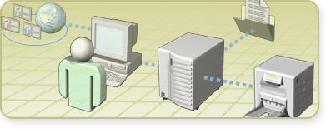
Quản trị người dùng và nhóm người dùng (tt)
Quản trị Group

Slide 33
Quản trị người dùng và nhóm người dùng (tt)
Tài khoản nhóm (group account) là một đối tượng đại diện cho một nhóm người nào đó, dùng cho việc quản lý chung các đối tượng người dùng.
Việc phân bổ các người dùng vào nhóm giúp chúng ta dễ dàng cấp quyền trên các tài nguyên mạng như thư mục chia sẻ, máy in.
Chú ý là tài khoản người dùng có thể đăng nhập vào mạng nhưng tài khoản nhóm không được phép đăng nhập mà chỉ dùng để quản lý. Tài khoản nhóm được chia làm hai loại: nhóm bảo mật (security group) và nhóm phân phối (distribution group).

Slide 34

Quản trị người dùng và nhóm người dùng (tt)
Nhóm bảo mật là loại nhóm được dùng để cấp phát các quyền hệ thống (rights) và quyền truy cập (permission). Giống như các tài khoản người dùng, các nhóm bảo mật đều được chỉ định các SID.
Có ba loại nhóm bảo mật chính là: local, global và universal. Tuy nhiên nếu chúng ta khảo sát kỹ thì có thể phân thành bốn loại như sau: local, domain local, global và universal.
Group

Slide 35
Quản trị người dùng và nhóm người dùng (tt)
Local group: là loại nhóm có trên các máy stand-alone Server, member server. Các nhóm cục bộ này chỉ có ý nghĩa và phạm vi hoạt động ngay tại trên máy chứa nó thôi
Group
Domain local group: là loại nhóm cục bộ đặc biệt vì chúng là local group nhưng nằm trên máy Domain Controller. Các máy Domain Controller có một cơ sở dữ liệu Active Directory chung và được sao chép đồng bộ với nhau. Các nhóm trong mục Built-in của
Active Directory là các domain local.

Slide 36
Quản trị người dùng và nhóm người dùng (tt)
Global group: là loại nhóm nằm trong Active Directory và được tạo trên các Domain Controller. Chúng dùng để cấp phát những quyền hệ thống và quyền truy cập vượt qua những ranh giới của một miền.
Group
Universal group: là loại nhóm có chức năng giống như global group nhưng nó dùng để cấp quyền cho các đối tượng trên khắp các miền trong một rừng và giữa các miền có thiết lập quan hệ tin cậy với nhau. Loại nhóm này tiện lợi hơn hai nhóm global group và local group vì chúng dễ dàng lồng các nhóm vào nhau.

Slide 37

Quản trị người dùng và nhóm người dùng (tt)
Nhóm phân phối: là một loại nhóm phi bảo mật, không có SID và không xuất hiện trong các ACL (Access Control List).
Loại nhóm này không được dùng bởi các nhà quản trị mà được dùng bởi các phần mềm và dịch vụ.
Chúng được dùng để phân phố thư (e-mail) hoặc các tin nhắn (message). Bạn sẽ gặp lại loại nhóm này khi làm việc với phần mềm MS Exchange…
Group

Slide 38
Quản trị người dùng và nhóm người dùng (tt)
Số nhận diện bảo mật SID
Tuy hệ thống Windows Server dựa vào tài khoản người dùng (user account) để mô tả các quyền hệ thống (rights) và quyền truy cập (permission) nhưng thực sự bên trong hệ thống mỗi tài khoản được đặc trưng bởi một con số nhận dạng bảo mật SID (Security Identifier).
SID là thành phần nhận dạng không trùng lặp, được hệ thống tạo ra đồng thời với tài khoản và dùng riêng cho hệ thống xử lý, người dùng không quan tâm đến các giá trị này.

Slide 39
Quản trị người dùng và nhóm người dùng (tt)
Hai mục đích chính của việc hệ thống sử dụng SID là:
Dễ dàng thay đổi tên tài khoản người dùng mà các quyền hệ thống và quyền truy cập không thay đổi.
Khi xóa một tài khoản thì SID của tài khoản đó không còn giá trị nữa, nếu chúng ta có tạo một tài khoản mới cùng tên với tài khoản vừa xóa thì các quyền cũ cũng không sử dụng được bởi vì khi tạo tài khoản mới thì giá trị SID của tài khoản này là một giá trị mới.

Slide 40
????

